Slide 1



תוכנית לימודים לטיפוח השפה העברית ללומדים
במסלול טרום יסוד

Slide 2


במה נעסוק היום?
חשיפת תוכנית הלימודים
מעגל הלמידה
יחידת לימוד

Slide 3

סוגות ונושאי יחידות הלימוד
טקסטים מדריכים מפעילים
המכתב האישי
משלים
סיפורי עם/סיפור עממי
היחידה כוללת: כתיבת רשימה, הכנת מתכונים, הוראות וכללים למשחק כדורגל, התנהגות במקרה של שריפה,
הוראות לתמרורים ואיורים.
(מצורפת מצגת פתיחה לסוגת המשלים)
1 - משל שני הזאבים
2 - האריה והעכבר
3 - לצאת ידי הכול
4 - הילד שצעק זאב, זאב
5- הצרצר והנמלה
1- כבוד לבגד
2 - כיצד גילו את הקפה
3- הסב ונכדו / כף העץ
4 - העיוורים והפיל (מצורפת מצגת)
5 - תיבת פנדורה (מצורפת מצגת)
ליחידה זו מצורפת מצגת מלווה למידה

Slide 4
סוגות ונושאי יחידות הלימוד
אפשרויות בחירה
חגים
טקסטים מידעיים
סיפורים
בחירת הטקסט
גירוי/טריגר
דפי עבודה
שימוש במצגות
מבדק/מבחן הצלחה
תבניות משחק
ראש השנה. (מצורפות שתי מצגות)
רמדאן ועיד אל פיטר. (מצורפת מצגת)
חג המולד וחגי האור. (מצורפת מצגת)
חנוכה (מצורפת מצגת)
חג הסיגד (מצורפת מצגת)
נובי גוד (מצורפת מצגת)
(מצורפת מצגת כללית לטקסט מידעי)
1 - בתים (מצורפת מצגת)
2 - למה לבעלי חיים יש זנב?
3 - שפעת
4 - המצאת הכסף (מצורפת מצגת)
(מצורפת מצגת כללית לטקסט סיפורי)
1 - אף פעם לא מאוחר
2 -האופה והאיש העני
3 - המתנה של מרים

Slide 5

מעגל הלמידה
1- גירוי/
טריגר
2- הקנייה
3- התנסות והמשגה
4- יישום והטמעה
5- סיכום סגירה והערכה

Slide 6


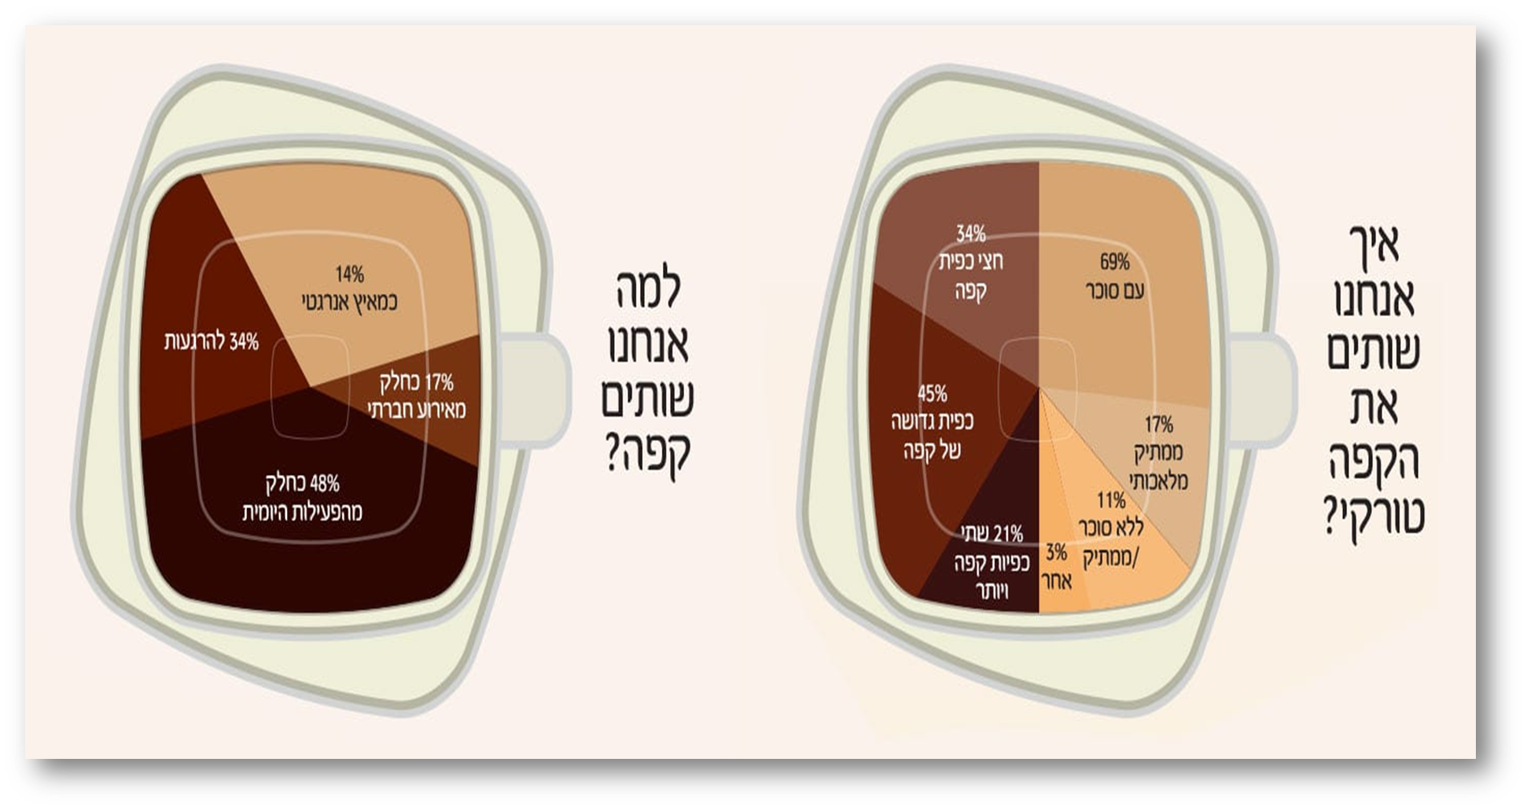
טריגר.. גירוי לפתיחת נושא
סוגי טריגרים
למה צריך טריגר?
כיצד בונים טריגר?

Slide 7


סוגת סיפורי עם /הסיפור העממי יחידת לימוד 2 סיפור עם אתיופי – גילוי הקפה רמה א'
גִּלּוּי הַקָּפֶה - רוֹעֵה הַצֹּאן קְלָאדִי וְהַכְּבָשִׂים הַמְּרַקְּדוֹת
זֶהוּ סִפּוּר עִם -- אַגָּדָה עַל גִּלּוּי מְקוֹר הַקָּפֶה בִּדְרוֹם מַעֲרַב אֶתְיוֹפְּיָה, בְּאֵזוֹר הַנִּקְרָא קָאפֶא (kaffa).
1-הַסִּפּוּר מְסַפֵּר עַל רוֹעֵה צֹאן אֶתְיוֹפִּי בְּשֵׁם קְלָאדִי, שֶׁהִבְחִין (רָאָה) יוֹם אֶחָד שֶׁהַכְּבָשִׂים שֶׁלּוֹ הָרְגוּעוֹת בְּדֶרֶךְ כְּלָל, חַסְרוֹת מְנוּחָה (לֹא רְגוּעוֹת) וּמְרַקְּדוֹת בְּצוּרָה מוּזָרָה, לְאַחַר שֶׁאָכְלוּ מֵעֵץ לֹא מֻכָּר בַּעַל פֵּרוֹת אֲדֻמִּים שֶׁמָּצְאוּ בְּשֶׁטַח הַמִּרְעֶה.
2-קְלָאדִי הַסַּקְרָן נִסָּה לֶאֱכֹל בְּעַצְמוֹ אֶת הַפְּרִי הַמּוּזָר, וְהַהַשְׁפָּעָה שֶׁל הַפְּרִי שֶׁאָכַל לֹא אֵחֲרָה לְהַגִּיעַ. קְלָאדִי הִרְגִּישׁ מָלֵא מֶרֶץ וְאֵנֶרְגִּיָּה וּכְמוֹ הַכְּבָשִׂים, הֵחֵל גַּם הוּא לְרַקֵּד בְּשִׂמְחָה בְּיַחַד עִם כְּבָשָׂיו.
3-קְלָאדִי לָקַח אֶת הַפֵּרוֹת וְהֵבִיא אוֹתָם לְאִישׁ הַדָּת הַמַּנְהִיג הָרוּחָנִי שֶׁל הַכְּפָר עַל-מְנַת שֶׁיִּבְדֹּק אוֹתָם. הוּא סִפֵּר לוֹ עַל הָעֵץ הַמּוּזָר שֶׁפֵּרוֹתָיו מַמְרִיצִים.
4-אִישׁ הַדָּת הִקְשִׁיב וְכַעַס מְאוֹד. הוּא אָמַר, שֶׁפֵּרוֹת אֵלּוּ הֵם מַעֲשֵׂה יְדֵי הַשָּׂטָן בִּגְלַל צִבְעָם הָאָדֹם וְהַשְׁפָּעָתָם עַל קְלָאדִי וּכְבָשָׂיו.
5- בְּכַעֲסוֹ, הוּא זָרַק אֶת הַפֵּרוֹת לָאֵשׁ מְדוּרַת הַכְּפָר. לְפֶתַע , רֵיחַ נִפְלָא הִתְפַּשֵּׁט בָּאֲוִיר, וְאַנְשֵׁי הַכְּפָר הִגִּיעוּ בְּרִיצָה מִכָּל כִּוּוּן לַמְּדוּרָה. הֵם רָצוּ לָדַעַת מַה מֵפִיץ (מְפַזֵּר) רֵיחַ כָּל כָּךְ טוֹב בָּאֲוִיר.
6-אַנְשֵׁי הַכְּפָר מִהֲרוּ לְהוֹצִיא אֶת פּוֹלֵי הַקָּפֶה הַקְּלוּיִים (הַמְּיֻבָּשִׁים וְהַמֻּשְׁחָמִים) מֵהָאֵשׁ וְהֵחֵלּוּ לִלְעֹס אוֹתָם. אִישׁ הַדָּת שָׂם אֶת פּוֹלֵי הַקָּפֶה
הַקְּלוּיִים בְּכוֹס מַיִם חַמִּים וּלְפֶתַע הִרְגִּישׁ מָלֵא מֶרֶץ וְאֵנֶרְגִּיָּה וְכָל עֲיֵפוּתוֹ נֶעֶלְמָה.
7-אִישׁ הַדָּת הוֹדִיעַ כִּי הַפֵּרוֹת הָאֲדֻמִּים הֵם בְּעֶצֶם מַתָּנָה מֻפְלָאָה (נֶהְדֶּרֶת, שֶׁהִיא פֶּלֶא, מַדְהִימָה) מֵהָאֵלִים הַנְּדִיבִים ( טוֹבֵי לֵב, נוֹתְנִים בְּיָד רְחָבָה, לֹא קַמְצָנִים) וְכָךְ כָּל אַנְשֵׁי הַכְּפָר הֵבִינוּ שֶׁרוֹעֵה הַצֹּאן קְלָאדִי גִּלָּה מַשְׁקֶה חָדָשׁ. כָּךְ גִּלּוּ אֶת הַקָּפֶה.
הקניה

Slide 8

סוגי המשימות בדפי העבודה והפעילויות המוצעות
מיומנויות
משימות ביצועי הבנה
סוגי משימות ופעילויות
לשון
מילות שאלה - שאילת שאלות.
הכללה ופרטים.
מילה והיפוכה.
סמיכות.
סיבה ותוצאה.
טקסטים לא מילוליים – בעיקר תמונות ואיורים.
מילות קישור.
מילות יחס.
שאלות רב בררה.
שאלות נכון/לא נכון.
שאלות פתוחות – הפנייה לתשובות בטקסט .
השלמת משפטים (מחסן מילים)
סידור משפטים לפי סדר הקטע.
מתיחת קווים בין מילים.
הקפה בעיגול של תשובה נכונה.
פירוש מילים, מילים והיפוכן.
משימות עם תמונות.
זכר נקבה.
יחיד רבים.
שמות עצם.
מילות זמן.
פועל.
ספר במילים שלך...
מה דעתך על...
תן דוגמה...
איך אתה היית נוהג?...
מה למדת על..

Slide 9

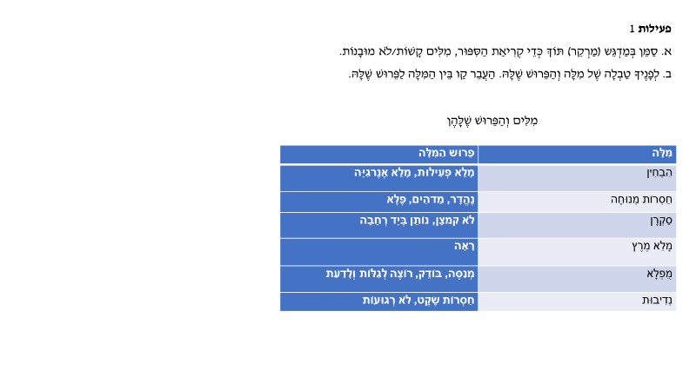
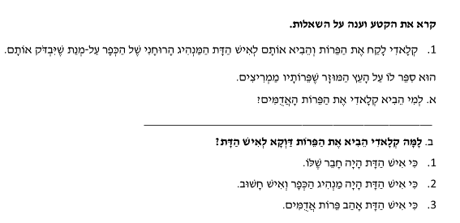
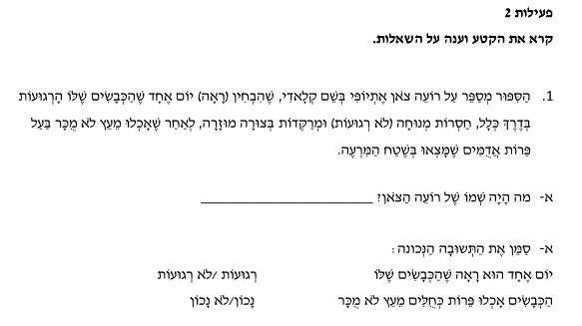

Slide 10


רמה **/***

Slide 11
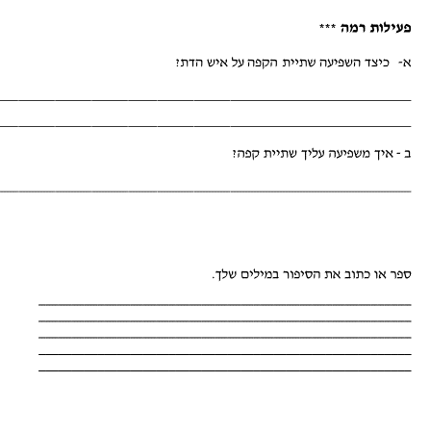
רמה **/***

Slide 12

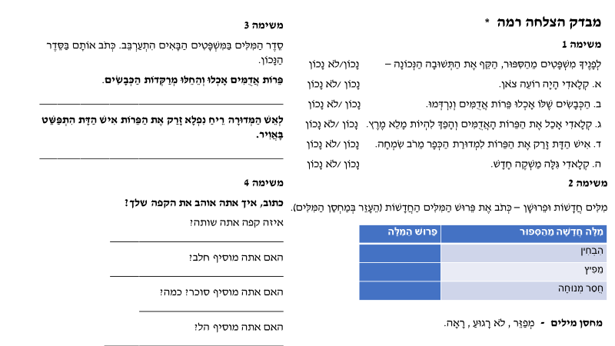
מבחן הצלחה

Slide 13
דברים חדשים שלמדתי
אהבתי בסיפור..
סיכום סגירה והערכה
היה לי קשה בסיפור..
שאלה שאני רוצה לשאול

Slide 14

כלי עזר לשימוש המורה
מבדקי הצלחה המצורפים בסיום כל יחידת לימוד לכל רמת לימוד. לצורך הערכת התקדמות הלומד.
מיפוי התקדמות – טבלה על פי קטגוריות המזהות ומשקפות את התקדמות הלומד.
שתי חוברות נלוות :
א- חוברת מיומנויות בהבנת הנקרא,
ב- חוברת לשון לחיזוק והעשרת המיומנויות הלשוניות.
משחקים – ביחידות הלימוד תמצאו הצעות למשחקי למידה, בנוסף מצורפות תבניות משחק (ללא חיבור לאינטרנט) שתוכלו להכין יחד עם הלומדים כביצועי הבנה.
כרטיס ניווט.
חוברת הנחיות למורה.
עזרים

Slide 15
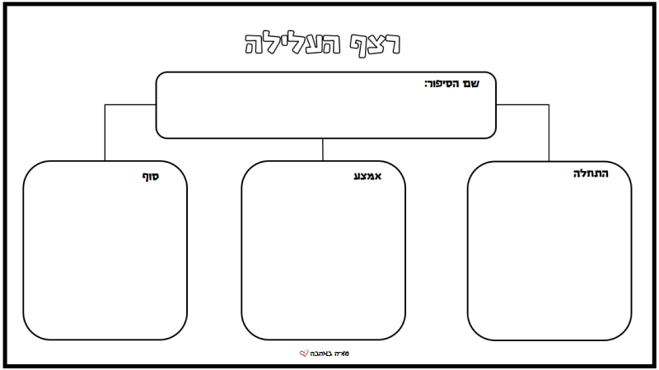
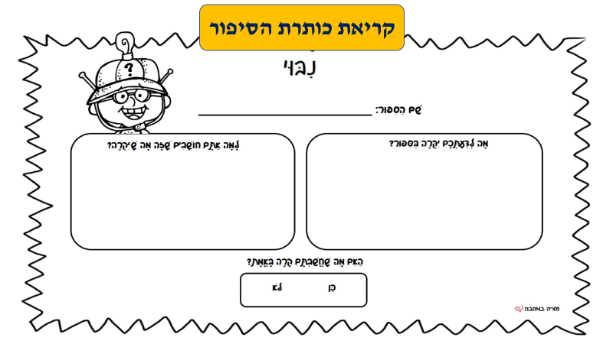
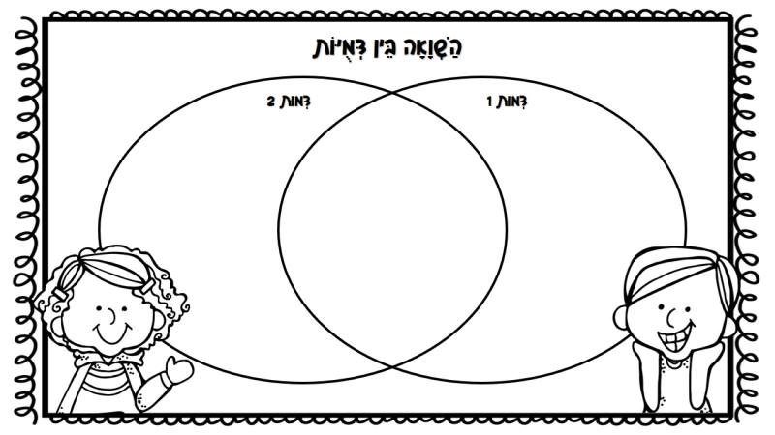
דוגמאות נוספות לדפי עבודה בתוכנית

Slide 16
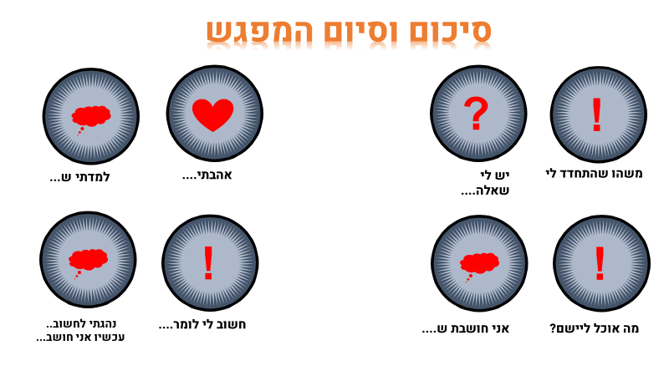


Slide 17


